Slide 1

EJECUCIÓN PRESUPUESTARIA DE GASTOS ACUMULADA al mes de mayo de 2018
Partida 27:
MINISTERIO DE LA MUJER Y LA EQUIDAD DE GÉNERO
UNIDAD TÉCNICA DE APOYO PRESUPUESTARIO
SENADO DE LA REPÚBLICA DE CHILE
Valparaíso, junio 2018

Slide 2
Ejecución Presupuestaria de Gastos Ministerio de la Mujer y la Equidad de Género acumulada al mes de mayo de 2018
Principales hallazgos
Para el año 2018 la Partida presenta un presupuesto aprobado de $52.845 millones, con un 62% de los recursos destinado a transferencias corrientes, los que al mes de mayo registraron erogaciones del 60,1% sobre el presupuesto vigente y en línea con su gasto histórico.
La ejecución del Ministerio del mes de mayo ascendió a $1.483 millones, es decir, un 3% respecto de la ley inicial, gasto inferior en 0,2 puntos porcentuales respecto a igual mes del año 2017. Registrando una ejecución acumulada al quinto mes de 2018 de $26.294 millones, equivalente a un 49,9% del presupuesto inicial que solo ha sufrido modificaciones relativas a prestaciones de seguridad social por la aplicación de la Ley de Incentivo al Retiro y su respectivo ajuste en el subtítulo 21 “gastos en personal”. Dicha erogación acumulada se encuentra en línea a igual periodo del ejercicio anterior.
En cuanto a los programas, el 75% del presupuesto vigente, se concentra en el Servicio Nacional de la Mujer y la Equidad de Género (48%) y Prevención y Atención de la Violencia contra las Mujeres (26%), los que al mes de mayo alcanzaron niveles de ejecución de 43,5% y 48,2% respectivamente, calculados respecto al presupuesto vigente.
La Subsecretaría de la Mujer y la Equidad de Género es el que presenta el menor avance con un 32,4%, mientras que el programa Mujer y Trabajo es el que presenta la ejecución mayor con un 87%.

Slide 3
Ejecución Presupuestaria de Gastos Ministerio de la Mujer y la Equidad de Género acumulada al mes de mayo de 2018
en miles de pesos 2018
Subtítulo |  | Presupuesto 2018 |  |  | Ejecución
 |  | Ley 2018 | Vigente | Variación | Ejecución Acumulada | % de Ejecución Ley 2018 | % de Ejecución Ppto. Vigente
 | GASTOS | 52.845.168 | 53.057.961 | 212.793 | 26.393.986 | 49,9% | 49,7%
21 | GASTOS EN PERSONAL | 15.329.151 | 15.278.397 | -50.754 | 5.564.606 | 36,3% | 36,4%
22 | BIENES Y SERVICIOS DE CONSUMO | 4.908.394 | 4.908.394 | 0 | 1.274.134 | 26,0% | 26,0%
23 | PRESTACIONES DE SEGURIDAD SOCIAL | 0 | 263.547 | 263.547 | 38.855 | - | 14,7%
24 | TRANSFERENCIAS CORRIENTES | 32.496.433 | 32.496.433 | 0 | 19.516.250 | 60,1% | 60,1%
29 | ADQUISICIÓN DE ACTIVOS NO FINANCIEROS | 108.190 | 108.190 | 0 | 141 | 0,1% | 0,1%
34 | SERVICIO DE LA DEUDA | 3.000 | 3.000 | 0 | 0 | 0,0% | 0,0%

Slide 4
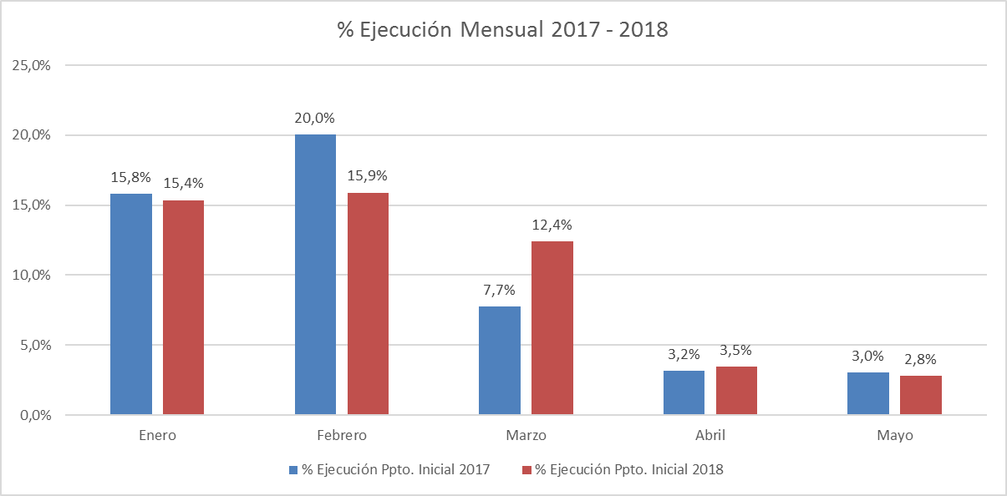
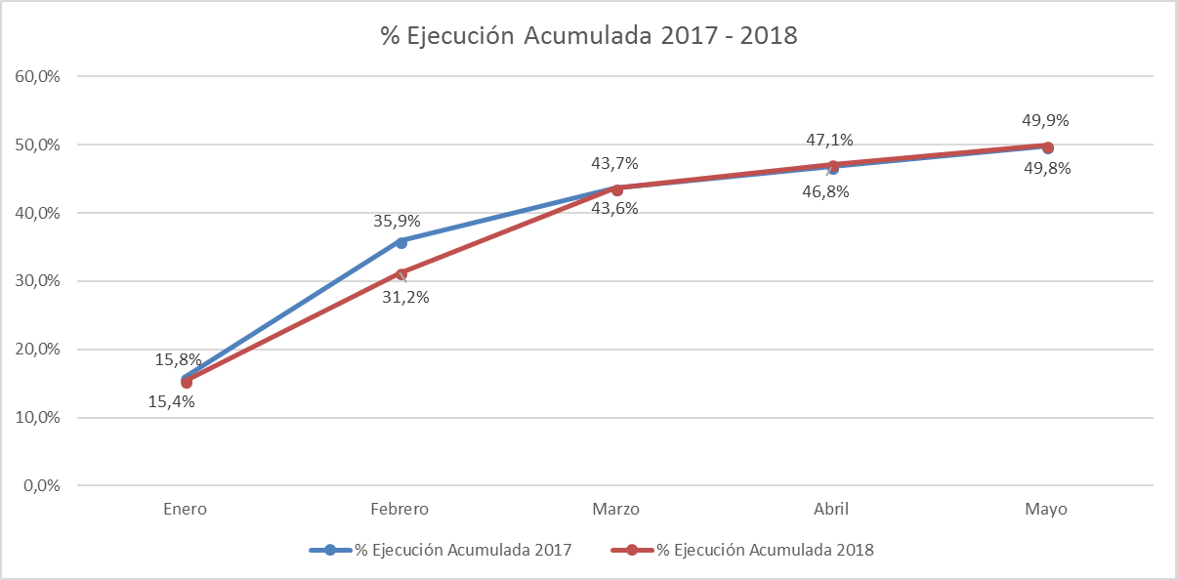
Ejecución Presupuestaria de Gastos Ministerio de la Mujer y la Equidad de Género acumulada al mes de mayo de 2018
Comportamiento de la Ejecución Presupuestaria de la Partida 2017 - 2018

Slide 5
Ejecución Presupuestaria de Gastos Partida 27, Resumen por Capítulos acumulada al mes de mayo de 2018
en miles de pesos 2018
 |  |  | Presupuesto 2018 |  |  | Ejecución
Cap. | Prog. | Programa Presupuestario | Ley 2018 | Vigente | Variación | Ejecución Acumulada | % de Ejecución Ley 2018 | % de Ejecución Ppto. Vigente
01 |  | Subsecretaría de la Mujer y la Equidad de Género | 6.607.962 | 6.651.910 | 43.948 | 2.152.575 | 32,6% | 32,4%
02 |  | Servicio Nacional de la Mujer y la Equidad de Género | 46.237.206 | 46.406.051 | 168.845 | 24.241.411 | 52,4% | 52,2%
 | 01 | Servicio Nacional de la Mujer y la Equidad de Género | 25.139.277 | 25.696.201 | 556.924 | 11.183.389 | 44,5% | 43,5%
 | 02 | Mujer y Trabajo | 7.710.402 | 7.710.402 | 0 | 6.739.092 | 87,4% | 87,4%
 | 03 | Prevención y Atención de la Violencia contra las Mujeres | 14.295.691 | 13.907.612 | -388.079 | 6.697.331 | 46,8% | 48,2%
Fuente: Elaboración propia en base a Informes de ejecución presupuestaria mensual de DIPRES

Slide 6
Ejecución Presupuestaria de Gastos Partida 27, Capítulo 01, Programa 01:
SUBSECRETARÍA DE LA MUJER Y LA EQUIDAD DE GÉNERO
acumulada al mes de mayo de 2018
en miles de pesos 2018
 |  |  |  | Presupuesto 2018 |  |  | Ejecución
Subt. | Ítem | Asig. | Clasificación Económica | Ley 2018 | Vigente | Variación | Ejecución Acumulada | % de Ejecución Ley 2018 | % de Ejecución Ppto. Vigente
 |  |  | GASTOS | 6.607.962 | 6.651.910 | 43.948 | 2.152.575 | 32,6% | 32,4%
21 |  |  | GASTOS EN PERSONAL | 4.639.767 | 4.629.814 | -9.953 | 1.579.546 | 34,0% | 34,1%
22 |  |  | BIENES Y SERVICIOS DE CONSUMO | 1.927.104 | 1.927.104 | 0 | 534.174 | 27,7% | 27,7%
23 |  |  | PRESTACIONES DE SEGURIDAD SOCIAL | 0 | 53.901 | 53.901 | 38.855 | - | 72,1%
24 |  |  | TRANSFERENCIAS CORRIENTES | 13.304 | 13.304 | 0 | 0 | 0,0% | 0,0%
29 |  |  | ADQUISICIÓN DE ACTIVOS NO FINANCIEROS | 26.787 | 26.787 | 0 | 0 | 0,0% | 0,0%
 | 07 |  | Programas Informáticos | 26.787 | 26.787 | 0 | 0 | 0,0% | 0,0%
34 |  |  | SERVICIO DE LA DEUDA | 1.000 | 1.000 | 0 | 0 | 0,0% | 0,0%

Slide 7
Ejecución Presupuestaria de Gastos Partida 27, Capítulo 02, Programa 01:
SERVICIO NACIONAL DE LA MUJER Y LA EQUIDAD DE GÉNERO
acumulada al mes de mayo de 2018
en miles de pesos 2018
 |  |  |  | Presupuesto 2018 |  |  | Ejecución
Subt. | Ítem | Asig. | Clasificación Económica | Ley 2018 | Vigente | Variación | Ejecución Acumulada | % de Ejecución Ley 2018 | % de Ejecución Ppto. Vigente
 |  |  | GASTOS | 25.139.277 | 25.696.201 | 556.924 | 11.183.389 | 44,5% | 43,5%
21 |  |  | GASTOS EN PERSONAL | 10.399.963 | 10.359.162 | -40.801 | 3.887.369 | 37,4% | 37,5%
22 |  |  | BIENES Y SERVICIOS DE CONSUMO | 2.327.563 | 2.327.563 | 0 | 650.757 | 28,0% | 28,0%
23 |  |  | PRESTACIONES DE SEGURIDAD SOCIAL | 0 | 209.646 | 209.646 | 0 | - | 0,0%
24 |  |  | TRANSFERENCIAS CORRIENTES | 12.329.348 | 12.717.427 | 388.079 | 6.645.122 | 53,9% | 52,3%
 | 01 |  | Al Sector Privado | 12.329.348 | 12.717.427 | 388.079 | 6.645.122 | 53,9% | 52,3%
 |  | 001 | PRODEMU | 9.031.953 | 9.420.032 | 388.079 | 4.515.976 | 50,0% | 47,9%
 |  | 002 | Fundación de las Familias | 1.826.449 | 1.826.449 | 0 | 913.224 | 50,0% | 50,0%
 |  | 003 | Programa Buen Vivir de la Sexualidad y la Reproducción | 831.272 | 831.272 | 0 | 817.027 | 98,3% | 98,3%
 |  | 004 | Programa Mujer, Ciudadanía y Participación | 639.674 | 639.674 | 0 | 398.895 | 62,4% | 62,4%
29 |  |  | ADQUISICIÓN DE ACTIVOS NO FINANCIEROS | 81.403 | 81.403 | 0 | 141 | 0,2% | 0,2%
 | 03 |  | Vehículos | 67.716 | 67.716 | 0 | 0 | 0,0% | 0,0%
 | 04 |  | Mobiliario y Otros | 4.104 | 4.104 | 0 | 141 | 3,4% | 3,4%
 | 05 |  | Máquinas y Equipos | 2.401 | 2.401 | 0 | 0 | 0,0% | 0,0%
 | 07 |  | Programas Informáticos | 7.182 | 7.182 | 0 | 0 | 0,0% | 0,0%
34 |  |  | SERVICIO DE LA DEUDA | 1.000 | 1.000 | 0 | 0 | 0,0% | 0,0%
 | 07 |  | Deuda Flotante | 1.000 | 1.000 | 0 | 0 | 0,0% | 0,0%

Slide 8
Ejecución Presupuestaria de Gastos Partida 27, Capítulo 02, Programa 02:
MUJER Y TRABAJO
acumulada al mes de mayo de 2018
en miles de pesos 2018
 |  |  |  | Presupuesto 2018 |  |  | Ejecución
Subt. | Ítem | Asig. | Clasificación Económica | Ley 2018 | Vigente | Variación | Ejecución Acumulada | % de Ejecución Ley 2018 | % de Ejecución Ppto. Vigente
 |  |  | GASTOS | 7.710.402 | 7.710.402 | 0 | 6.739.092 | 87,4% | 87,4%
21 |  |  | GASTOS EN PERSONAL | 251.166 | 251.166 | 0 | 89.983 | 35,8% | 35,8%
22 |  |  | BIENES Y SERVICIOS DE CONSUMO | 392.771 | 392.771 | 0 | 43.575 | 11,1% | 11,1%
24 |  |  | TRANSFERENCIAS CORRIENTES | 7.065.965 | 7.065.965 | 0 | 6.605.534 | 93,5% | 93,5%
 | 01 |  | Al Sector Privado | 3.325.795 | 3.325.795 | 0 | 2.956.139 | 88,9% | 88,9%
 |  | 005 | Programa "4 a 7" | 3.013.936 | 3.013.936 | 0 | 2.956.139 | 98,1% | 98,1%
 |  | 006 | Mujer, Asociatividad y Emprendimiento | 311.859 | 311.859 | 0 | 0 | 0,0% | 0,0%
 | 03 |  | A Otras Entidades Públicas | 3.740.170 | 3.740.170 | 0 | 3.649.395 | 97,6% | 97,6%
 |  | 001 | Apoyo a Mujeres Jefas de Hogar | 3.740.170 | 3.740.170 | 0 | 3.649.395 | 97,6% | 97,6%
34 |  |  | SERVICIO DE LA DEUDA | 500 | 500 | 0 | 0 | 0,0% | 0,0%
 | 07 |  | Deuda Flotante | 500 | 500 | 0 | 0 | 0,0% | 0,0%

Slide 9
Ejecución Presupuestaria de Gastos Partida 27, Capítulo 02, Programa 03:
PREVENCION Y ATENCION DE VIOLENCIA CONTRA LAS MUJERES
acumulada al mes de mayo de 2018
en miles de pesos 2018
 |  |  |  | Presupuesto 2018 |  |  | Ejecución
Subt. | Ítem | Asig. | Clasificación Económica | Ley 2018 | Vigente | Variación | Ejecución Acumulada | % de Ejecución Ley 2018 | % de Ejecución Ppto. Vigente
 |  |  | GASTOS | 14.295.691 | 13.907.612 | -388.079 | 6.697.331 | 46,8% | 48,2%
21 |  |  | GASTOS EN PERSONAL | 38.255 | 38.255 | 0 | 7.708 | 20,1% | 20,1%
22 |  |  | BIENES Y SERVICIOS DE CONSUMO | 260.956 | 260.956 | 0 | 45.628 | 17,5% | 17,5%
24 |  |  | TRANSFERENCIAS CORRIENTES | 13.995.980 | 13.607.901 | -388.079 | 6.643.995 | 47,5% | 48,8%
 | 01 |  | Al Sector Privado | 13.004.720 | 12.616.641 | -388.079 | 6.265.594 | 48,2% | 49,7%
 |  | 007 | Atención, Protección y Reparación Integral de Violencias contra las Mujeres | 12.211.970 | 11.823.891 | -388.079 | 5.697.411 | 46,7% | 48,2%
 |  | 008 | Prevención Integral de Violencias contra las Mujeres | 792.750 | 792.750 | 0 | 568.183 | 71,7% | 71,7%
 | 02 |  | Al Gobierno Central | 991.260 | 991.260 | 0 | 378.401 | 38,2% | 38,2%
 |  | 001 | Servicio Nacional de la Mujer y la Equidad de Género - Programa 01 | 908.164 | 908.164 | 0 | 378.401 | 41,7% | 41,7%
 |  | 002 | Policia de Investigaciones de Chile | 83.096 | 83.096 | 0 | 0 | 0,0% | 0,0%
34 |  |  | SERVICIO DE LA DEUDA | 500 | 500 | 0 | 0 | 0,0% | 0,0%
 | 07 |  | Deuda Flotante | 500 | 500 | 0 | 0 | 0,0% | 0,0%

